Slide 1
Uvod u veb i internet tehnologije

Slide 2
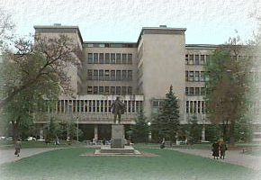
Internet, usluge i protokoli

Slide 3
Opis Interneta

Slide 4
Opis Interneta
Internet je najveća i najznačajnija mreža današnjice
Ona povezuje veliki broj različitih mreža i računare širom cele planete
S obzirom na to da Internet veoma kompleksan, teško je definisati ga jednom rečenicom
Dve grupe opisa Interneta se mogu sresti u literaturi:
strukturni opisi
funkcionalni opisi

Slide 5
Strukturni opis Interneta
Sa strukturnog stanovišta, Internet se definiše preko hardverskih, komunikacionih i softverskih komponenti koje ga sačinjavaju
Sa ovog stanovišta, Internet je WAN mreža koja povezuje mnoštvo manjih privatnih ili javnih mreža
Internet omogućava računarima i drugim uredajima povezanim na ove mreže da međusobno komuniciraju
Komunikacioni kanali su izgrađeni od veoma različitih fizičkih komunikacionih tehnologija (raznih vrsta kablova, bežičnih veza, satelitskih veza)
Krajnji računari se nazivaju i host računari
Izmedu host računara postoje obično samo posredne veze preko uredaja koji se nazivaju ruteri

Slide 6
Strukturni opis Interneta (2)
Struktura Interneta je hijerarhijska:
host računari su povezani u mrežu njihovih lokalnih Internet dobavljača (Internet Service Provider – ISP),
uredaji lokalnih dobavljača su povezani u regionalne mreže,
regionalne mreže su povezane u nacionalne i internacionalne mreže, itd.
I host računari i ruteri poštuju IP protokol komunikacije koji, izmedu ostalog, svakom od njih dodeljuje jedinstvenu logičku adresu koja se naziva IP adresa
IP protokol definiše mogućnost slanja paketa informacija izmedu hostova i rutera
Paketi informacija od hosta do hosta putuju preko niza rutera, pri čemu se putanja automatski određuje i hostovi nemaju kontrolu nad putanjom paketa (koristi se paketno komutiranje)
Softver host računarima korisnicima pruža različite usluge

Slide 7
Funkcionalni opis Interneta
Sa funkcionalnog stanovišta, Internet se definiše preko usluga koje nudi svojim korisnicima
Sa tog stanovišta, Internet je mrežna infrastruktura koja omogućava rad distribuiranim aplikacijama koje korisnici koriste
Ove aplikacije uključuju veb (World Wide Web) koji omogućava korisnicima pregled hipertekstualnih dokumenata, elektronsku poštu (e-mail), prenos datoteka (ftp, scp) izmedđu računara, upravljanje računarima na daljinu preko prijavljivanja na udaljene računare (telnet, ssh), slanje instant poruka (im), itd.
Vremenom se gradi sve veći i veći broj novih aplikacija
Ove aplikacije medusobno komuniciraju preko svojih specifičnih aplikacionih protokola (npr. HTTP, SMTP, POP3, . . . )
Svi aplikacioni protokoli komuniciraju korišćenjem dva transportna protokola: TCP i UDP

Slide 8
Funkcionalni opis Interneta (2)
Dakle, transportni protokoli Interneta su
TCP - protokol sa uspostavljanjem konekcije koji garantuje da će podaci koji se šalju biti dostavljeni ispravno, u potpunosti i u redosledu u kome su poslati
UDP - protokol bez uspostavljanja konekcije koji ne daje nikakve garancije o dostavljanju

Slide 9
Istorijat Interneta

Slide 10
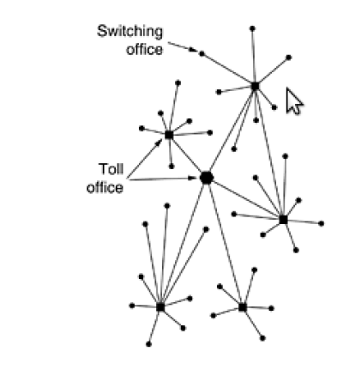
Prve ideje
Kasnih 1950-tih godina, na vrhuncu hladnog rata, Ministarstvo odbrane USA je želelo da uspostavi mrežu komunikacije projektovanu tako da može da preživi eventualni prvi nuklearni udar protivnika
U to vreme vojne komunikacije su koristile javnu telefonsku mrežu, što se smatralo veoma ranjivim
Slika koja prikazuje hijerarhijski način organizacije telefonske mreže jasno ukazuje da ukoliko dođe do kvara u malom broju čvorova, većina komunikacije biva prekinuta

Slide 11
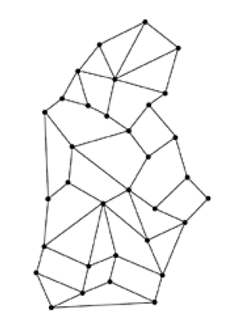
Prve ideje (2)
Oko 1960. godine Ministarstvo odbrane angažuje RAND korporaciju, a Pol Baran predlaže rešenje prikazano na slici
Podaci od čvora do čvora putuju bilo kojom od dostupnih putanja
Pošto su u tom slučaju neke putanje predugačke i analogni signal nije mogao da se šalje tako daleko, predloženo je da se koristi digitalno paketno komutiranje (packet-switching)
U Pentagonu je ovaj koncept prihvaćen, međutim, nakon konsultacija sa AT&T, vodećom telefonskom kompanijom u SAD, koncept biva odbačen

Slide 12
ARPANET
U oktobru 1957, kao odgovor na rusko lansiranje satelita Sputnjik, predsednik SAD Ajzenhauer osniva ARPA - agenciju čiji je zadatak da subvencioniše istraživanja pri univerzitetima i kompanijama čije se ideje čine obećavajućim
1967. godine, direktor ARPA Lari Roberts, odlučuje da jedan od zadataka ARPA treba da bude i ulaganje u komunikacije
Nailazi se na ranije odbačen Baranov rad, čiji je minijaturni prototip već bio implementiran u Velikoj Britaniji i donosi se odluka da se sagradi mreža, koja će biti poznata pod imenom ARPANET

Slide 13
ARPANET (2)
ARPANET ima sledeće karakteristike:
Svaki čvor mreže se sastojao od mini računara (hosta) na koji je nadograden uredaj pod imenom IMP (Interface Message Processor)
Kako bi se povećala pouzdanost, svaki IMP je bio povezan bar sa još dva udaljena IMP-a
Udaljeni IMP-ovi su međusobno bili povezani žičanim komunikacionim linijama brzine 56Kbps – najbržim u to vreme
Poruke koje su slane izmedu hostova su se delile na pakete fiksirane dužine i svaki paket je mogao da putuje alternativnim putanjama
Svaki paket je morao u potpunosti da bude primljen u jedan IMP pre nego što se prosledi sledećem
Dakle, ARPANET je bila prva store-and-forward packet-switching mreža

Slide 14
ARPANET (3)
Tender za izgradnju mreže dobila je američka kompanija BBN
U pisanju softvera učestovao je i određen broj postdiplomaca sa funiverziteta koji su imali ugovor sa Ministarstvom odbrane USA
Mreža je prvi put javno prikazana u decembru 1969. godine sa četiri povezana čvora:
UCLA (University of California at Los Angeles)
UCSB (University of California at Santa Barbara)
SRI (Stanford Research Institute)
UU (University of Utah)
Mreža je izrazito brzo rasla i do kraja 1972. godine bilo je povezano četrdesetak velikih čvorova u SAD
Kako bi se pomoglo rastu ARPANET-a, ARPA je takode finansirala i istraživanja na polju satelitskih komunikacija i pokretnih radio mreža

Slide 15
ARPANET (4)
Ubrzo se uvidelo da je za dalji rast mreže uz mogućnost korišćenja različitih komunikacionih tehnologija potrebno ustanoviti i kvalitetne komunikacione protokole
1974. godine dizajniran je TCP/IP model i protokol
Kompanija BBN i univerzitet Berkley su ugradili softversku podršku ovih protkola u Berkley Unix operativni sistem, kroz uvodenje programskog interfejsa za mrežno programiranje (tzv. soketa) i izgradnju niza aplikacija za rad u mrežnom okruženju
Tokom 1980-tih veliki broj dodatnih mreža, naročito LAN, je povezan na ARPANET
Povećanjem dimenzije mreže, pronalaženje odgovarajućeg hosta postaje problematično i uvodi se DNS (Domain Name System)

Slide 16
NSFNET
Kasnih 1970-tih, fondacija U.S. National Science Foundation (NSF) uvida ogroman pozitivan uticaj ARPANET-a na razvoj nauke, kroz omogućavanje udaljenim istraživačima da dele podatke i učestvuju u zajedničkim istraživanjima
Da bi neki univerzitet mogao da koristi ARPANET, neophodno je bilo da ima ugovor sa Ministarstvom odbrane USA, što mnogi univerziteti nisu imali
NSF odlučuje da se izgradi naslednik ARPANET mreže, koja bi omogućila slobodan pristup svim univerzitetskim istraživačkim grupama
Projekat je započeo izgradnjom kičme mreže (backbone), koja je povezivala šest velikih računarskih centara u SAD
Super-računarima su priključeni komunikacioni uredaji koji su nazivani fuzzball (poput IMP u slučaju ARPANET)

Slide 17
NSFNET (2)
Karakteristike razvijene mreže:
Hardverska tehnologija je bila identična tehnologiji korišćenoj za ARPANET
Medutim, softver se razlikovao - mreža je odmah bila zasnovana na TCP/IP protokolu
Pored kičme, NSF je izgradio i dvadesetak regionalnih mreža koje su povezane na kičmu, čime je zvanično izgradena mreža poznata kao NSFNET
Ova mreža je priključena na ARPANET povezivanjem fuzball i IMP na univerzitetu CMU (Carnegie-Mellon University)
NSFNET je bio veliki uspeh i komunikaciona tehnologija u kičmi mreže je kroz nekoliko faza proširivana i unapređivana do brzina od 1.5Mbps početkom 1990-tih

Slide 18
NSFNET (3)
Vremenom se shvatilo da vlada SAD nema mogućnost samostalnog finansiranja održavanja i proširivanja NSFNET mreže
Odlučeno je da se mreža preda komercijalnim kompanijama koje bi, uz ostvarivanje sopstvenog profita, izvršile značajne investicije u razvoj
Ovo se pokazuje kao dobar potez i 1990-tih godina, uključivanjem komercijalnih kompanija, brzina komunikacije u okviru NSFNET kimčme, povećana je sa 1.5Mbps na 45Mbps
Različite kompanije počinju da grade zasebne kičmene komunikacione kanale, pa da bi bila moguća komunikacija različitim kanalima svi oni bivaju povezani u okviru čvorova pod imenom NAP (Network Access Point)
Umesto postojanja jedinstvene kičme mreže, paket koji putuje može da bira bilo koju od raspoloživih kičmenih infrastruktura

Slide 19
„Mreža svih mreža“
Paralelno sa razvojem ARPANET-a i NSFNET-a, i na ostalim kontinentima nastaju mreže pravljene po uzoru njih (npr. u Evropi su izgradene EuropaNET i EBONE)
Sve ove postepeno bivaju povezane u jedinstvenu svetsku mrežu
Sredinom 1980-tih godina počinje se ova kolekciju različitih spojenih mreža posmatrati kao medumreža (internet), a kasnije i kao jedinstveni svetski entitet – Internet*
Danas se može smatrati da je uređaj priključen na Internet ukoliko koristi softver koji komunicira TCP/IP protokolima, koji ima IP adresu i može da šalje IP pakete ostalim uređajima na Internetu
Notes:
* Veliko početno slovo u imenu Internet označava da je u pitanju jedinstven entitet tako da se Internet smatra vlastitim imenom.

Slide 20
Tehnologije pristupa Internetu

Slide 21
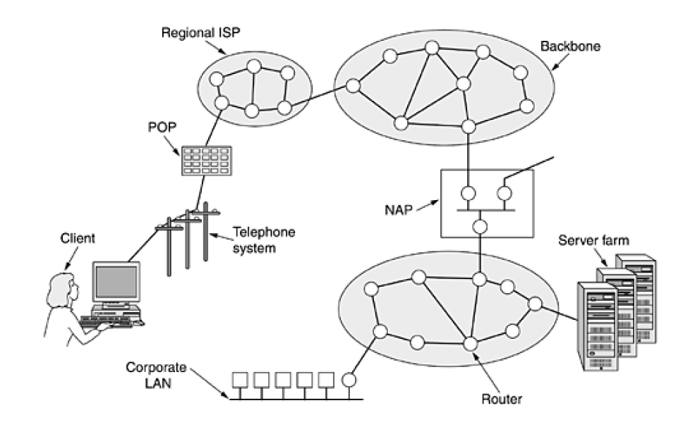
Arhitektura Interneta
Klijent se povezuje, nekom od pristupnih tehnologija, u slučaju prikazanom na slici modemskim pristupom sa ISP računarom
ISP održava regionalnu mrežu svojih rutera i povezan je na neku od kičmi Interneta
Različite kičme su povezane u okviru NAP-stanice rutera koji pripadaju različitim kičmama, a u okviru NAP su povezani brzom LAN vezom.

Slide 22
Tehnologije pristupa Internetu
Tehnologije pristupa Internetu (access networks) su deo Internet infrastrukture izmedu host računara i prvog rutera. Ovaj deo komunikacije se ponekad naziva lokalna petlja (local loop) ili poslednja milja (last mile)
Iako predstavlja jako mali procenat geografske razdaljine koji podaci prelaze, često predstavlja usko grlo u komunikaciji
Komunikacija u ovom delu se obično vrši korišćenjem zastarele postojeće infrastrukture fiksne telefonije i vrši se na analogan način
Promene na tom polju i napredak tehnologije su sada vidljive, čak i u nerazvijenim zemljama

Slide 23
Tehnologije pristupa Internetu (2)
Tehnologije pristupa Internetu su:
Modemski pristup - korišćenje već postojeće infrastrukture fiksne telefonije (plain old telephone system, POTS)
Kako bi se uspostavila veza, potrebno je nazvati telefonski broj - tako da ovakva povezivanjanja spadaju u pozivna povezivanja (dial up)
Fiksna telefonija podrazumeva postojanje parica koje povezuju udaljene tačke prenošenjem analognog signala
Računar se priključuje na telefonsku infrastrukturu preko uredaja koji se naziva modem koji ima zadatak da vrši analogno/digitalnu konverziju
Na drugom kraju veze, u okviru dobavljača interneta, nalazi se sličan modem koji je povezan na ruter uključen u Internet mrežu
Fizičke karakteristike komunikacije kroz telefonsku mrežu ograničavaju brzinu komunikacije na nekoliko desetina hiljada bps (standardno 56Kbps), jer su na kraju lokalne petlje instalirani filtri koji uklanjaju sve frekvencije van opsega 300Hz – 3400 Hz

Slide 24
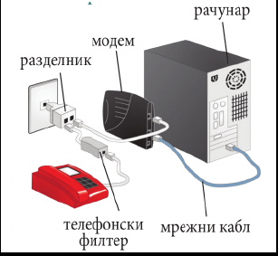
Tehnologije pristupa Internetu (3)
DSL - digitalna pretplatna linija (Digital Subscriber Line) je tehnologija za istovremeni prenos glasovnog signala i digitalnih podataka velikim brzinama preko parica fiksne telefonske mreže
Korisnici istovremeno mogu i da telefoniraju i da prenose podatke, što ranije nije bilo moguće
DSL ostvaruje stalnu vezu i nema potrebe za okretanjem broja prilikom uspostavljanja veze (nije dial up)

Slide 25
Tehnologije pristupa Internetu (4)
Princip funkcionisanja DSL:
U slučaju kratkih veza (tj. kratkih telefionskih linija), prošireni frekvencijski raspon obično biva preko 1MHz. Ovaj raspon se zatim deli na pojaseve širine 4Khz i svaki pojas se nezavisno koristi za komunikaciju
Dakle, u pitanju je multipleksovanje deljenjem frekvencija. Obično se jedan pojas alocira za prenos glasovnog signala, dva pojasa za kontrolu prenosa podataka, dok se svi ostali pojasevi (njih oko 250) alociraju za prenos podataka
S obzirom na to da se obično više vrši preuzimanje podataka nego slanje, obično se više pojaseva odvaja za dolazni saobraćaj (download) nego odlazni (upload). Ovaj pristup se naziva Asimetrična digitalna pretplatna linija (Asymmetric DSL, tj. ADSL)
Brzina prenosa podataka je obično je do 16Mbps u dolaznom i 1Mbps u odlaznom saobraćaju
Na korisnikovom kraju linije, instalira se razdelnik (splitter) koji prvi pojas (frekvencije do 4Khz) usmerava ka telefonskom uredaju, a ostale pojaseve ka računaru

Slide 26
Tehnologije pristupa Internetu (5)
Princip funkcionisanja DSL:
Filtriranje frekvencija van standardnih frekvencija ljudskog govora na kraju telefonskih linija ograničava mogućnost prenosa podataka
Kako bi se se povećao frekvencijski opseg, filtri se modifikuju i odsecanje frekvencija se ne vrši, čime frekvencijski opseg veze postaje zavisan samo od dužine kabla (jer na dugačkim paricama dolazi do slabljenja visokofrekvencijskih signala)
Ograničenje DSL tehnologije je nemogućnost instalacije na mestima koje su fizički previše udaljeni od telefonske centrale (DSL pristojne brzine se obično može ugraditi na rastojanjima do 4km)
Između računara i razdelnika nalazi se tzv. ADSL modem, koji je relativno kompleksan uredaj, jer ima zadatak da vrši deljenje i objedinjavanje podataka koji se šalju na veliki broj nezavisnih komunikacionih kanala
Sličan uredaj (koji se naziva DSLAM), instalira se na drugom kraju žice (u okviru telefonske centrale). On prihvata podatke od velikog broja korisnika, objedinjuje informacije, i šalje ih ka ISP.

Slide 27
Tehnologije pristupa Internetu (6)
ISDN - slično DSL tehnologiji, ova tehnologija (Integrated Services Digital Network) uvodi direktne digitalne veze zasnovane na žicama javne telefonije kojima se istovremeno prenosi glasovni signal i digitalni podaci (na zasebnim kanalima)
Korisnicima je omogućeno da istovremeno razgovaraju telefonom i koriste mrežu
Za razliku od DSL, ISDN zahteva uspostavljanje veze pozivom broja, tako da spada u grupu dial up pristupa
Brzina prenosa podataka je obično 128Kbps
ISDN je danas u velikoj meri potisnut od strane DSL tehnologije, jer zahteva kompleksnije promene u postojećoj telefonskoj infrastrukturi, a ne donosi značajno povećanje brzine prenosa podataka u odnosu na dial up

Slide 28
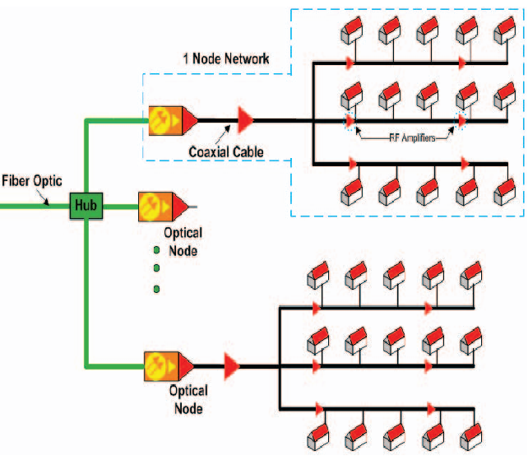
Tehnologije pristupa Internetu (7)
HFC* - Optičko-kablovske mreže (Hybrid fibre-coaxial) su mreže koje se zasnivaju na kombinovanom prenosu podataka kroz optička vlakna i koaksijalne kablove koje služe za istovremeni prenos televizijskog signala, radio signala, i digitalnih podataka
Notes:
* U žargonu se nazivaju kablovski Internet

Slide 29
Tehnologije pristupa Internetu (8)
Princip funkcionisanja HFC:
Ruter u centrali ISP se povezuje optičkim kablovima sa čvorovima, koji su dalje povezani sa korisnicima korišćenjem koaksijalnih kablova (obično već postojećih kablova kablovske televizije)
Signal iz koaksijalnih kablova se zatim razdeljuje na radio i TV signal i na digitalne podatke
Veza sa računarom se ostvaruje preko tzv. kablovskog modema
Na jedan čvor se obično povezuje oko 500 korisnika
Signal u kablovima se obično prostire radio talasima frekvencije između 5MHz i 1GHz
Obično se početni pojas širine nekoliko desetina MHz koristi za odlazni saobraćaj, a ostatak frekvencijskog pojasa se koristi za dolazni saobraćaj
Slično kao kod DSL, korišćenjem FDM, frekvencijski opseg se deli na pojaseve koji se alociraju za prenos različitih vrsta signala i podataka

Slide 30
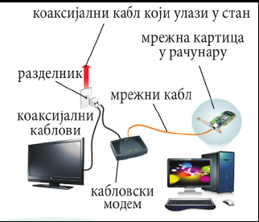
Tehnologije pristupa Internetu (9)
Princip funkcionisanja HFC:
Svi korisnici povezani na lokalni čvor dele komunikacioni kanal i svi dolazni paketi bivaju istovremeno dostavljeni svim kablovskim modemima koji su priključeni na isti čvor
Zbog ovoga, brzina prenosa može da varira u zavisnosti od aktivnosti korisnika priključenih na lokalni čvor
Brzina dolaznog saobraćaja može da ide i do 60Mbps, a odlaznog 2Mbps (pod pretpostavkom da lokalni čvor nije opterećen)

Slide 31
Tehnologije pristupa Internetu (10)
Mreže mobilne telefonije
Razvoj mobilne telefonije karakteriše se generacijama.
U prvoj generaciji vršen je analogni prenos glasa, u drugoj generaciji digitalni prenos glasa, dok se u okviru treće generacije vrši digitalni prenos glasa i podataka, a u četvrtoj generaciji je omogućen prenos veoma velikih količina podataka sa znatno većim brzinama i minimalnim kašnjenjem
Tehnologije pristupa internetu koje koriste postojeće mreže mobilne telefonije u novije vreme postaju sve naprednije i sve šire korišćene
U okviru četvrte generacije se koristi tehnologija Long Term Evolution(LTE), sa brzinom preuzimanja sadržaja do 105 Mbps i brzinom postavljanja sadržaja do 30 Mbps, koja omogućuje gledanje odabranih sadržaja u visokoj definiciji (HD i 4K), uključujući i digitalni TV program, te bolji kvalitet video servisa (live streaming, on-line igrice itd.)

Slide 32
Tehnologije pristupa Internetu (11)
Tehnologija koje se u okviru treće generacije najviše koristi je High Speed Packet Access (HSPA)
Omogućava brzine prenosa i do 14Mbps u dolaznom i 6Mbps u odlaznom saobraćaju.
HSPA je unapredenje je Wideband Code Division Multiple Access (W-CDMA) tehnologije
Još starija General Packet Radio Service (GPRS) tehnologija je omogućavala brzine od 56 do 114Kbps i korišćena je za prenos podataka u okviru druge generacije (tzv. 2.5G)

Slide 33
Internet servisi

Slide 34
Internet servisi
Broj različitih servisa koje nudi Internet vremenom raste. Osnovni servisi prisutni još iz doba ARPANET-a su elektronska pošta, diskusione grupe, upravljanje računarima na daljinu i prenos datoteka
Naravno, najpopularniji servis interneta je veb i on će biti opisan nešto kasnije
U poslednje vreme se često događa de se „klasični“ servisi Interneta, kao i novi tipovi usluga koje se pružaju na Internetu realizuju preko veba

Slide 35
Internet servisi – elektronska pošta
Elektronska pošta (e-mail) - predstavlja jedan od najstarijih servisa Interneta
Godišnje se razmeni više milijardi poruka
Funkcioniše tako što svaki korisnik poseduje svoje „poštansko sanduče” (mailbox) na nekom serveru.
Sanduče jedinstveno identifikuje elektronska adresa koja obavezno sadrži znak @ koji razdvaja ime korisnika, od domena servera elektronske pošte.
Sandučići se nalaze na serverima na Internetu i obično ih obezbeduju kompanije, univerziteti i dobavljači Interneta, ali takode postoje i javni, besplatni serveri elektronske pošte.
Poruke se šalju su u tekstualnom formatu (bilo kao čisti tekst, bilo kao hipertekst označen jezikom HTML), ali mogu da obuhvate i priloge u proizvoljnom formatu

Slide 36
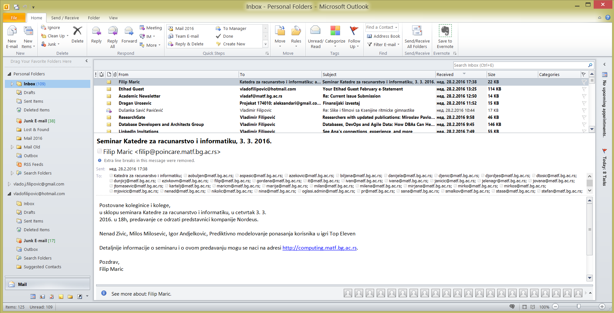
Internet servisi – elektronska pošta (2)
Elektronska pošta (e-mail)
Uz svaku poruku, poželjno je navođenje teme poruke i elektronske adrese primaoca
Slanje i primanje pošte korisnik obično obavlja preko klijenta instaliranog na svom računaru
Najpoznatiji klijenti za elektronsku poštu danas su Microsoft Office Outlook, Microsoft Outlook Express, Apple Mail, Mozilla Thunderbird, Lotus Notes, Eudora, mapine, elm, . . .

Slide 37
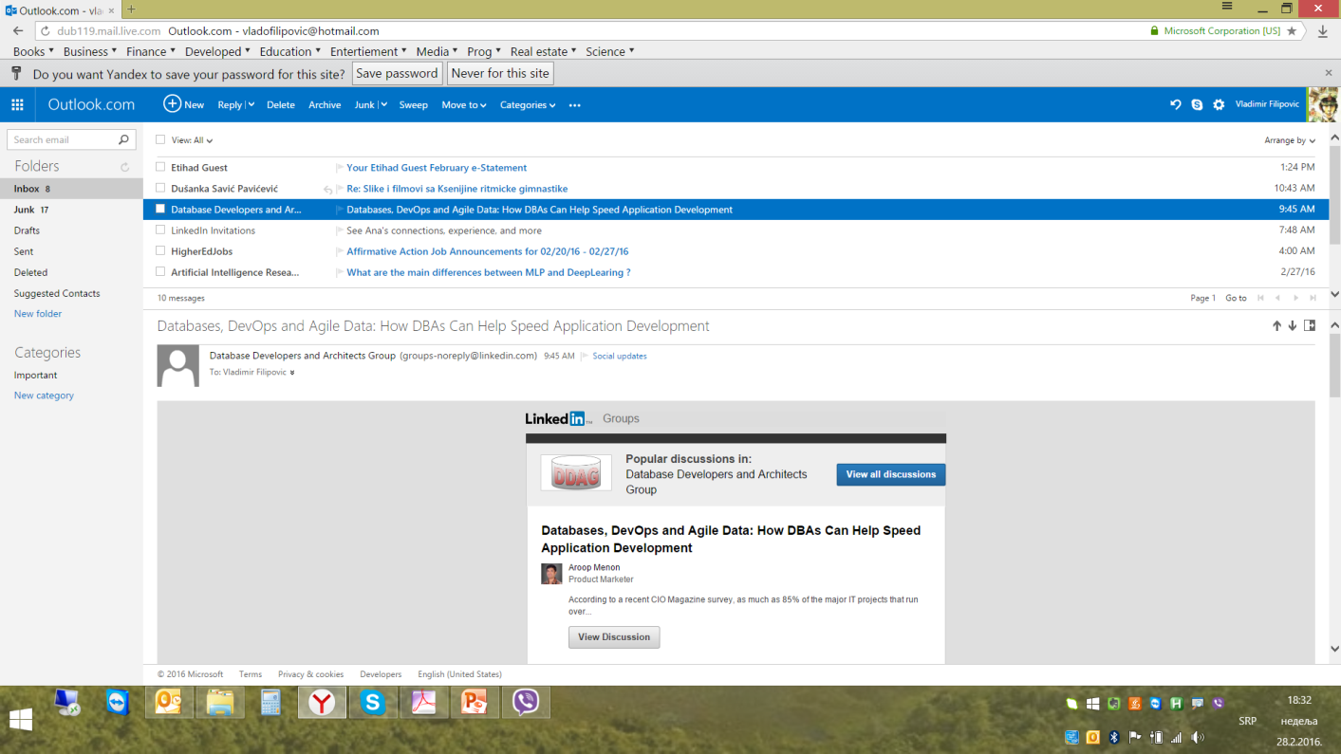
Internet servisi – elektronska pošta (3)
Elektronska pošta (e-mail)
Značajan obim elektronske pošte se odvija preko javnih servisa elektronske pošte vezanih za veb, bez korišćenja posebnog klijenta elektronske pošte, već se rad obavlja pomoću veb aplikacija
Servisi ovog tipa su Yahoo! Mail, Microsoft Hotmail, Google Gmail, itd.

Slide 38
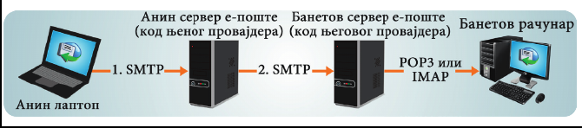
Internet servisi – elektronska pošta (4)
U slanje jedne elektronske poruke obično su uključena četiri računara
Dva pristupa organizovanju elektronske pošte:
poruke se podrazumevano odmah trajno prenose sa servera primaoca na njegov računar, brišu se sa servera i organizuju na tom računaru
podrazumevano poruke sve vreme stoje na serveru i tamo se organizuju

Slide 39
Internet servisi – elektronska pošta (5)
Za slanje elektronske pošte koristi se protokol SMTP
Za primanje elektronske poste koriste se protokoli:
POP3
primer prvog pristupa organizovanju elektronske pošte
poruke se mogu ostaviti i na serveru ali će se onda na drugom računaru i pročitane poruke prikazati kao nove
moguće je pravljenje samo lokalnih foldera i markera za sortiranje pošte
IMAP
primer drugog pristupa organizovanju elektronske pošte
folderi za sortiranje poruka se prave na serveru i biće isto vidljivi sa bilo kog računara sa koga se povežemo na server
jednom pročitana poruka se prikazuje kao pročitana i na drugim uređajima
Protokoli aplikativnog sloja SMTP, POP3 i IMAP koriste TCP protokol na transportnom nivou

Slide 40
Internet servisi – diskusione grupe
Diskusione grupe (usenet) - predstavljaju distribuirani Internet sistem za diskusije koji datira još od 1980. godine
Korisnici mogu da čitaju i šalju javne poruke
Poruke se smeštaju na specijalizovane servere (news server). Diskusije su podeljene u grupe (newsgroups) po određenim temama, koje se imenuju hijerarhijski
Na primer, sci.math označava grupu za diskusije na temu matematičke nauke
Pristup diskusionim grupama se vrši korišćenjem specijalizovanog softvera (newsreader). Obično su klijenti elektronske pošte istovremeno i klijenti za korišćenje diskusionih grupa
Iako u današnje vreme veb forumi predstavljaju alternativni način diskusija, diskusione grupe se i dalje koriste u značajnoj meri.

Slide 41
Internet servisi – udaljen pristup
Prijavljivanje na udaljene računare (remote login) - ovaj servis omogućava korisnicima (tj. klijentima) da se korišćenjem Interneta prijave na udaljeni računar (server) i da nakon uspešnog prijavljivanja rade na računaru, kao da je u pitanju lokalni računar
Korisnik na ovaj način dobija terminal kojim upravlja udaljenim računarom izdajući komande
Udaljeni računar prima komande i izvršava ih korišćenjem svojih resursa, a rezultate šalje nazad klijentu koji ih korisniku prikazuje u okviru terminala
Prijavljivanje na udaljeni računar se obično vrši preko Telnet protokola i SSH protokola
Telnet aplikacije ne vrše enkripciju podataka prilikom slanja tako da imaju problem sa stanovišta bezbednosti i sve manje se koriste
Sa druge strane, telnet klijenti se mogu koristiti i nezavisno od Telnet protokola

Slide 42
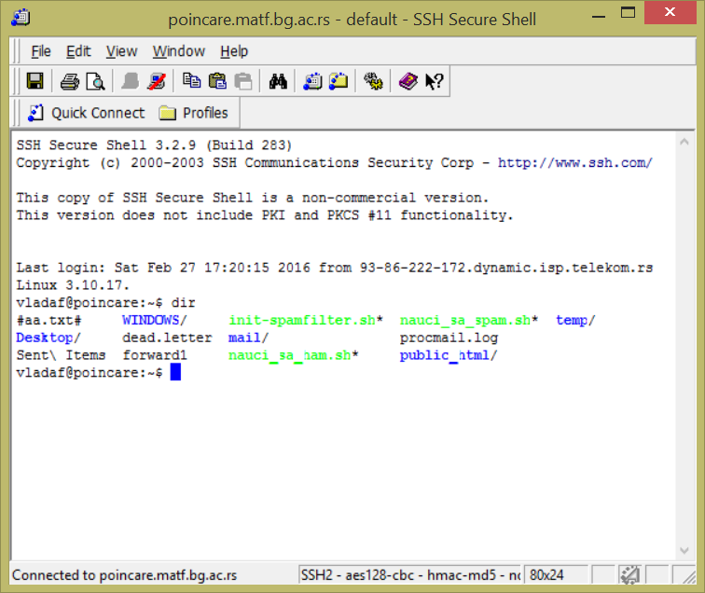
Internet servisi – udaljen pristup (2)
Prijavljivanje na udaljene računare (remote login)
Za ovaj servis, klijenti najčešće se koriste aplikacije kao što su telnet (komandna aplikacija koja implementira Telenet protokol), PuTTY (aplikacija koja implementira i Telnet i SSH protokol), OpenSSH, SSH Secure Shell Client (aplikacije koje implementiraju SSH protokol) i sl.

Slide 43
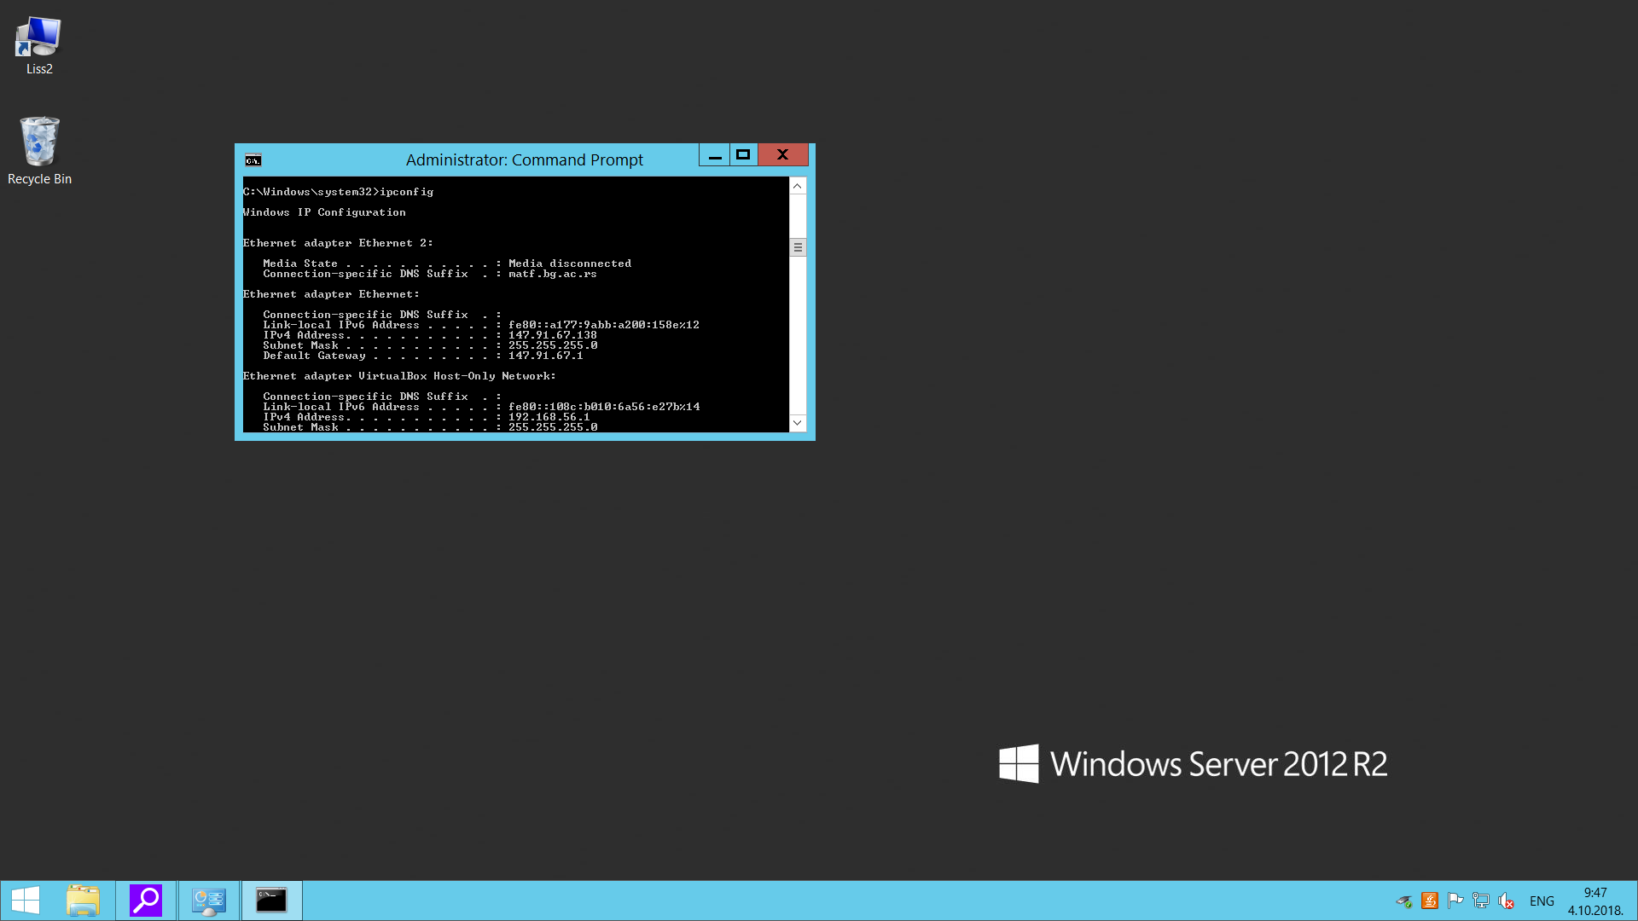
Internet servisi – udaljen pristup (2)
Prijavljivanje na udaljene računare
Omogućen je i udaljen pristup u kome je korisniku na raspolaganju kompletan GUI udaljenog računara (remote desktop).

Slide 44
Internet servisi – prenos datoteka
Prenos datoteka (file transfer) - predstavlja jedan od klasičnih servisa Interneta i datira još od ranih 1970-tih. Prenos datoteka se vrši izmedu klijentskog računara i serverskog računara u oba smera (mogu se preuzimati i postavljati datoteke na server)
Ovaj servis se obično koristi za postavljanje datoteka na veb servere kao i za preuzimanje velikih binarnih datoteka
Serveri koji čuvaju kolekcije datoteka obično se identifikuju adresom koja počinje sa ftp
Za prenos datoteka koristi se FTP protokol, kao i SCP i SFTP protokoli bazirani na SSH koji nude enkripciju pri prenosu datoteka.

Slide 45
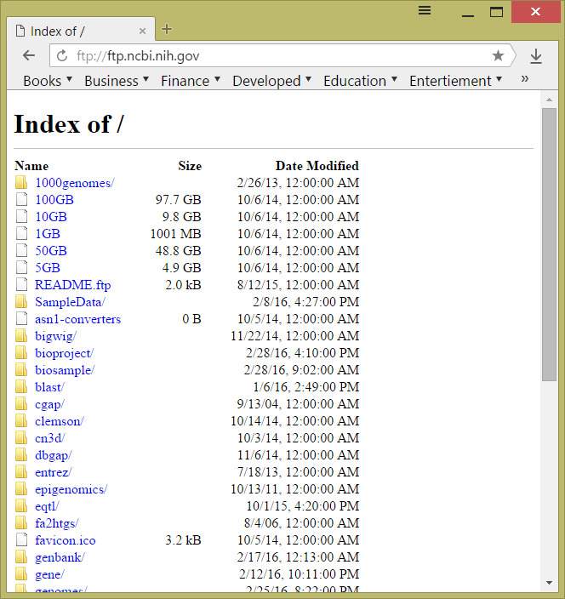
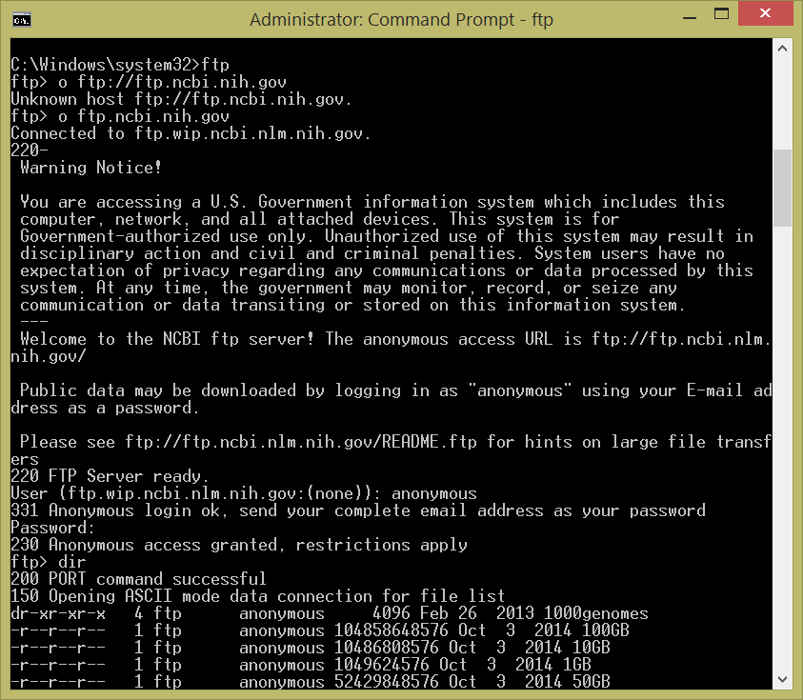
Internet servisi – prenos datoteka (2)
Prenos datoteka (file transfer)
Kijenti najčešće se koriste aplikacije kao što su ftp (komandna aplikacija koja implementira ftp protokol), scp (komandni program koji kopira datoteke uz korišćenje enkripcije), veb pregledači, klijenti poput GnuFTP, Windows Commander i sl.

Slide 46
Internet servisi - veb
Veb (World Wide Web - WWW) - Internet servis nastao tek ranih 1990-tih godina, medutim veoma brzo je postao je najznačajniji Internet servis današnjice
To je sistem medusobno povezanih dokumenata poznatih kao veb strane koje mogu da sadrže tekst, slike, video snimke i dr.
Veb strane su povezane korišćenjem veza (linkova), tj. predstavljaju hipertekst
Korisnici aktivirajući veze (obično jednostavnim klikom miša) prelaze sa jedne stranice na drugu
Stranice se čuvaju na specijalizovanim veb serverima i na zahtev klijenata se prenose na klijenske računare gde ih specijalizovani programi prikazuju
Ovi programi nazivaju se veb pregledači (web browsers). Najpoznatiji pregledači danas su Google Chrome, Microsoft Edge, Mozilla Firefox, Safari, Opera, Yandex, Microsoft Internet Explorer, itd.
Dostava veb sadržaja je zasnovana na HTTP protokolu i HTTPS protokolu (pruža dodatnu sigurnost jer se podaci šalju u šifrovanom obliku)

Slide 47
Internet servisi – veb (2)
Veb sajt (web site) je kolekcija veb stranica povezanog sadržaja
Veb stranicama su pridružene URI adrese (Uniform Resource Identifier)
URI adresa: oznaka protokola + ime domena ili IP adresa servera + putanja do resursa na internetu
Primer: http://www.server.com/data/grafik.pdf
Kratak opis istorijskog razvoja veba:
Koncipiran 1980-tih u istraživačkom centru CERN (Tim Berners-Li)
1990. razvijen prototip klijentskog i serverskog softvera i definisana prva verzija HTTP protokola
Mosaic - prvi veb pregledač
Tokom 1990-tih rat pregledača: Microsoft Internet Explorer i Netscape Navigator
Napredak tehnologije prikaza dovodi do toga da autori insistiraju na bogatoj vizuelnoj prezentaciji
1994. formirana neprofitna organizacija W3C sa svrhom kanalisanja daljeg razvoja veba i koordinacije industrijskih proizvođača softvera

Slide 48
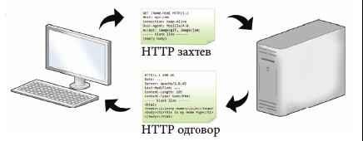
Internet servisi – veb (3)
Komunikacija između pregledača i servera:
Određuje se IP adresa servera
Serveru se šalje HTTP zahtev s nazivom i lokacijom zahtevane strane
Server proverava da li postoji strana i ako postoji šalje je u vidu HTTP odgovora
Klijent analizira HTML opis i ako se u njemu referiše na sliku, audio ili video zapis, šalje novi HTTP zahtev za resursima na koje se referiše
Ako veb-server ne može da pruži zahtevanu stranu, HTTP odgovor sadrži informaciju o tome (npr. kod greške 404 označava da resurs nije pronađen)

Slide 49
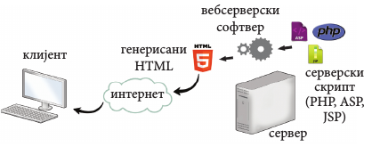
Internet servisi – veb (4)
Tipovi veb stranica:
statičke veb stranice
prikazuju unapred pripremljen sadržaj
veb stranice sa procesiranjem na strani servera
dinamične - podrazumevaju interakciju sa korisnikom
dinamika se dodaje specijalizovanim programima - skriptovima
skriptovi se izvršavaju na strani servera - klijentu se šalju generisane HTML stranice
skript tehnologije: PHP, JSP, ASP.NET, node.js itd.

Slide 50
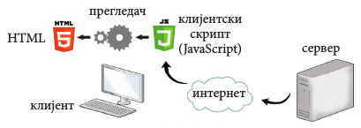
Internet servisi – veb (5)
Tipovi veb stranica:
veb stranice sa procesiranjem na strani klijenta
dinamične - obezbeđuju interakciju sa korisnikom, samo na drugačiji način
pored opisa u HTML-u i CSS-u sadrže i programski kod koji veb pregledač čita i izvršava
kod omogućava izmenu strane pri njenom prikazivanju u pregledaču
u tu svrhu, najzastupljeniji jezik danas je JavaScript
Većina veb sajtova danas kombinuje skriptove koji se izvršavaju na strani klijenta i one koji se izvršavaju na strani servera

Slide 51
Internet servisi – veb (6)
Veb sadrži enormnu količinu informacija i ne bi funkcionisao bez veb pretraživača
Najpopularniji veb pretražiivač: Google
Veb pretraživači sadrže komponentu pod nazivom pauk ili kroler (crawler)
Algoritmi rangiranja stranica: Page Rank (Google) - brojanje veza koje vode ka stranici
SEO (search engine optimization) - razne tehnike za obezbeđivanje da veb sajt bude prikazan među prvim rezultatima pretrage
Postoje razne tehnike poboljšanja pretrage
Veb portali pružaju relevantne informacije za određenu temu, prikupljene iz različitih izvora

Slide 52
Internet servisi – veb (7)
Broj veb sajtova je ogroman i velika je međusobna konkurencija, pa je veb dizajn veoma važan
Veb sajt treba da bude funkcionalan, bogat sadržajem, vizuelno dopadljiv
Savremeni veb dizajn uključuje i internet marketing i SEO i veštine kreiranja ugodnih korisničkih interfejsa
Prilikom izrade veb sajta potrebno je osmisliti njegovu logičku organizaciju, a kasnije se posvetiti pitanjima estetskog dizajna
Mnogi principi su nepromenljivi: boje teksta i pozadine treba da budu kontrastne, najvažnije stvari jasno istaknute, itd.
Trendovi u veb-dizajnu se menjaju; danas moderne strane svedenog, minimalističkog dizajna

Slide 53
Internet servisi – skladišta datoteka
Kompanije nude usluge skladištenja podataka u „oblaku“, tj. u skladištima, tzv. repozitorijumima na serverima tih kompanija
Sa različitih računara i uređaja korisnik ima pristup svim svojim podacima
Sihronizacija podataka sa serverima vrši se automatski
Sadržajima u skladištu moguće je pristupiti preko veba, bilo korišćenjem pregledača, bilo aplikacija za pametne telefone
Najpopularnija skladišta datoteka: Dropbox, Google Drive, itd.

Slide 54
Internet servisi - ćaskanje
Ćaskanje (chat) - korisnicima Interneta omogućava uspostavljanje kontakata i „priču” na razne teme kucanjem uživo (on-line)
Korisnici pristupaju sobama za ćaskanje (chat room) i time mogu da se uključe u grupnu ili privatnu komunikaciju
Ćaskanje je u današnje vreme zasnovano ili na specifičnim protokolima (npr. IRC) i aplikacijama (npr. Xchat, mIRC) ili se koriste veb-zasnovane sobe za ćaskanje
Instant poruke (instant messaging) - osnovna razlika u odnosu na ćaskanje je da se instant poruke uglavnom razmenjuju „oči-u-oči” izmedu poznanika, dok ćaskanje u obično podrazumeva grupnu komunkaciju u sobi za ćaskanje
Preteča instant poruka je UNIX program talk
Servisi za razmenu instant poruka su AOL Instant Messenger (AIM), Microsoft MSN, Google Talk, ICQ, itd.
Kod pojedinih servisa, kao što su Skype, Viber, WhatsApp, Slack, direktna komunikacija predstavlja samo jednu od mogućnosti
Instant poruke se mogu razmenjivati i preko veba (npr. Facebook chat)

Slide 55
Internet servisi - VoIP
VoIP servisi i programi omogućuju glasovnu i video-komunikaciju između udaljenih osoba preko Interneta
Moguće je pozivanje onih poznanika koji su tog trenutka priključeni na ovaj servis
Moguće je povezivanje ovih servisa i sa klasičnom telefonijom, ali je ta usluga komercijalne prirode
Najpopularniji servisi ovog tipa su Skype, Viber, WhatsApp, Google Talk, Telegram itd.

Slide 56
Internet servisi – P2P
Peer-to-peer (P2P) servisi
Popularizacija P2P servisa desila se 1999. kada je servis pod imenom Napster iskorišćen za razmenu velike količine muzičkih MP3 datoteka izmedu velikog broja korisnika širom sveta
S obzirom na kršenje autorskih prava Napster je već 2001. zabranjen, ali je nastao veliki broj P2P protokola i aplikacija
Za razliku od većine Internet servisa koji funkcionišu po klijent-server modelu komunikacije, P2P servisi se zasnivaju na direktnoj razmeni podataka izmedu različitih klijenata, pri čemu serveri samo služe za koordinaciju komunikacije, bez direktnog kontakta sa samim podacima koji se razmenjuju
P2P servisi se obično koriste za razmenu velikih datoteka (obično video i audio sadržaja)
P2P aplikacije čine ogroman deo Internet saobraćaja
Najkorišćeniji P2P servisi i protokoli danas su Bittorent, DC++, Gnutella, G2, E-mule, KaZaA (FastTrack), itd.
Postoji veliki broj aplikacija koje korisnicima omogućuju korišćenje ovih protokola

Slide 57
Internet servisi – forumi, blogovi, društvene mreže
Forumi (internet forum) - korisnicima omogućavaju diskusiju na određene teme; diskusija je organizovana u nitima
Primeri: EliteSecurity, MyCity, itd.
Blogovi (weB LOG) - korisnici objavljuju svoja razmišljanja o nekoj temi
Društvene mreže - omogućavaju povezivanje sa nalozima prijatelja i poznanika ili sa nalozima ličnosti iz javne sfere
Iako su sastavni deo veba, u poslednje vreme društvene mreže doživljavaju izrazitu ekspanziju i imaju sve veći i veći društveni značaj
Najkorišćenije socijalne mreže današnjice su Facebook, Tweeter, Google+, MySpace itd.
Postoje i socijalne mreže sa specijalizacijom, npr. LinkedIn, Foursquare, itd.
Izuzetno dinamična dešavanja i promene – primeri YouToube, Instagram itd.

Slide 58
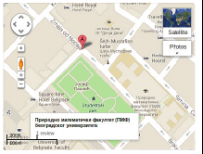
Internet servisi – geografski informacioni sistemi i internet mape
Geografski informacioni sistemi (GIS) - sistemi koji sadrže geografske informacije: mape, satelitske snimke, baze podataka sa interesantnim geografskim tačkama (imena ulica, pozicija stajališta)
Danas na internetu postoje svima dostupni sajtovi koji nude funkcionalnosti GIS sistema: Google Maps, Google Earth, Bing Maps, (u Srbiji PlanPlus, B92 mape)
Pametni telefoni opremljeni sistemom globalnog pozicioniranja (GPS) doprinose korišćenju mapa za određivanje trenutne pozicije i davanje instrukcija kako stići do željene destinacije

Slide 59
Internet servisi – elektronska trgovina i bankarstvo
Elektronska trgovina sve vise zamenjuje klasične oblike trgovine
Tri vrste poslovanja:
B2C (business to customer) - kompanije prodaju svoju robu/usluge pojedinačnim kupcima
B2B (business to business) - kompanije prodaju svoje usluge drugim kompanijama
C2C (customer to customer) - prodavci pojedinačno prodaju svoju robu/usluge pojedinačnim kupcima
Banke danas pružaju usluge elektronskog bankarstva
provera stanja na računu, uplata, isplata, prenos sredstava sa računa na račun
usluga elektronskog plaćanja računa
važno pitanje sigurnosti – obično dvofaktorska autentifikacija

Slide 60
Internet servisi – elektronsko učenje
Elektronsko učenje (e-learning) podrazumeva korišćenje informacionih tehnologija, veba i interneta u oblasti obrazovanja
Sistemi za upravljanje učenjem (learning management systems, LMS) omogućavaju da nastavici ostave elektronski nastavni materijal, organizuju testiranje - primer Moodle
Masovni slobodno dostupni kursevi na internetu (massive open online courses, MOOC) organizuju se u potpunosti elektronski – primer sajtovi Coursera, UDACITY, edX, MIT OpenCourseWare, itd.

Slide 61
Zahvalnica
Delovi materijala ove prezentacije su preuzeti iz:
Skripte iz predmeta Uvod u veb i internet tehnologije, na Matematičkom fakultetu Univeziteta u Beogradu, autor prof. dr Filip Marić
Prezentacija iz predmeta Uvod u veb i internet tehnologije, na Matematičkom fakultetu Univeziteta u Beogradu, autor dr Vesna Marinković
Skripte iz predmeta Informatika na Univerzitetu Milano Bicocca, autor dr Dario Pescini

